Slide 1
Notes:
Esta diapositiva es la Portada del Documento, se sugiere NO INCLUIR NINGUNA información o disponer algún elemento sobre la misma.

Slide 2
Fauna Silvestre en la UNIAJC
La Institución Universitaria Antonio José Camacho “UNIAJC” propende por el cuidado, protección y preservación de la fauna.
Nos emociona que dentro de nuestros perímetros podemos visualizar especies silvestres nativas de nuestra región como; Zarigüeyas, Ardillas, Iguanas, Martin Pescador y otras aves de paso.

Slide 3
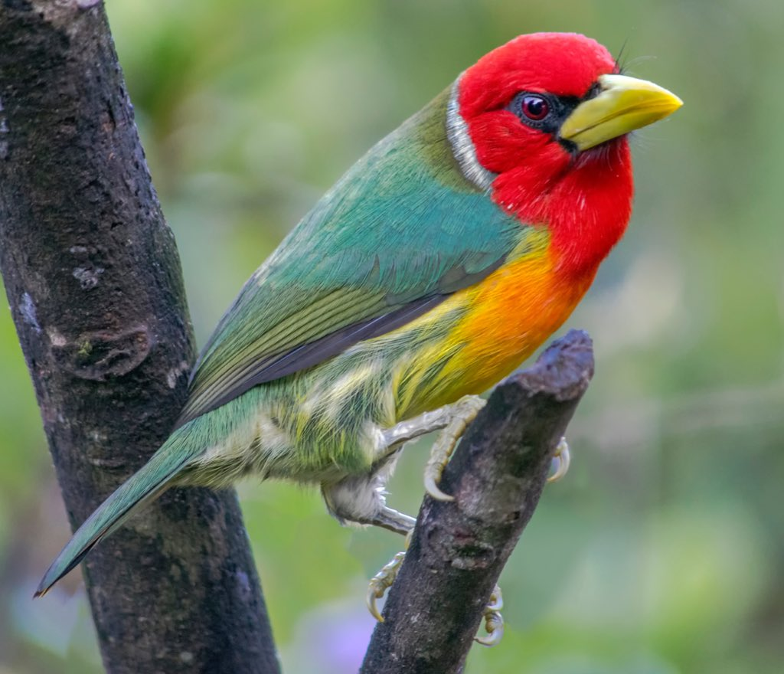
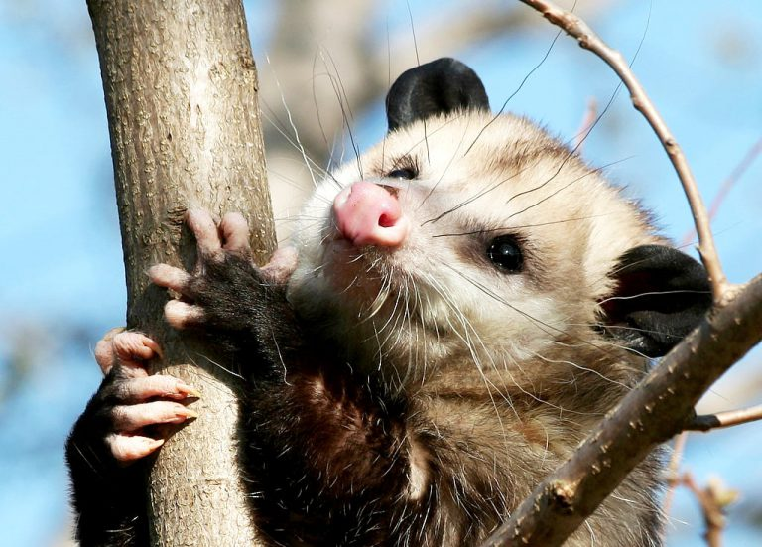
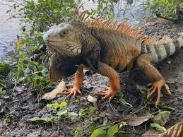
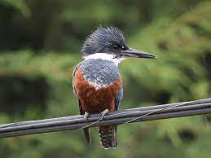
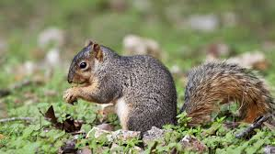

Slide 4
Cuidados que Debemos Tener con la Vida
El manejo inadecuado de los residuos orgánicos y su exposición a la intemperie.
Alimentar a la fauna silvestre no es una buena práctica ya que podemos estar sobrealimentando alguna especie elevando las probabilidades de que se reproduzca de manera aumentada, ocasionando conflictos con el medio ambiente.
Desnutrición de los individuos de fauna silvestre, no siempre los alimentos que brindados suplen las necesidades que estos animales necesitan.
Son inofensivos para el ser humano, NO LOS MOLESTEN.

Slide 5
¿Qué Podemos Hacer?
Si vez alguna especie silvestre cerca a ti, mantén tu distancia, conserva la calma y recuerda que nosotros estamos ocupando el espacio que ellos antes habitaban.
Si vez a alguien ejerciendo actividades desmedida en contra de ellos, informa al personal de la universidad.
Hacer un correcto uso de los puntos ecológicos.
Evita tenerlos como animales domésticos, pues el cautiverio no es su hábitat.
Nuestra es la responsabilidad de proveer un hábitat a futuro para nuestras generaciones y todo ser vivo.

